Slide 1
PENGGUNAAN INFORMASI

Slide 2
TUJUAN
Mahasiswa mampu “membaca” dengan kritis informasi yang diperoleh, dan membuat “catatan” yang tepat untuk mengingat informasi dan sumber informasi yang di “baca”.

Slide 3
Pencatatan yang Efisien
Kemampuan otak manusia untuk menyimpan informasi terbatas.
Setelah menemukan informasi untuk tulisan and memutuskan akan memanfaatkannya maka sebaiknya dibuat catatan yang dirasa penting dan kemungkinan besar akan dikutip.
2 macam catatan yang bisa digunakan yaitu: Bibliografi, dan Isinya
Tujuannya: pada saat menulis, tidak disibukkan dengan mencari-cari kembali informasi yang ingin digunakan di antara ratusan halaman buku, kertas dan dokumen-dokumen yang pernah dibaca.

Slide 4
Catatan Bibliografi & Cacatan Isi
Catatan Bibliografi: berguna untuk membantu menemukan kembali sumber informasi yang sudah dibaca di kemudian hari.
Meliputi: Lokasi (jika ada), Pengarang, Judul, Penerbit, Kota Terbit, Tahun Terbit, Halaman, dan sebagainya.
Cacatan Isi: berguna untuk membantu membaca dengan kritis sumber informasi, dan menemukan kembali dengan mudah informasi tersebut pada waktu diperlukan.
Meliputi: Kutipan, Frasa, Ringkasan, dan Komentar tentang isi)
Catatan-catatan bisa dibuat di komputer (Ms. Word atau Mendeley), Kartu-kartu indeks berukuran 10 x 15 cm.
Catatan isi disusun berdasarkan topik dan cacatan bibliografi disusun menurut abjad pengarang atau judul (bila tidak ada pengarang)

Slide 5
Contoh Kutipan dan Bibliografi

Slide 6
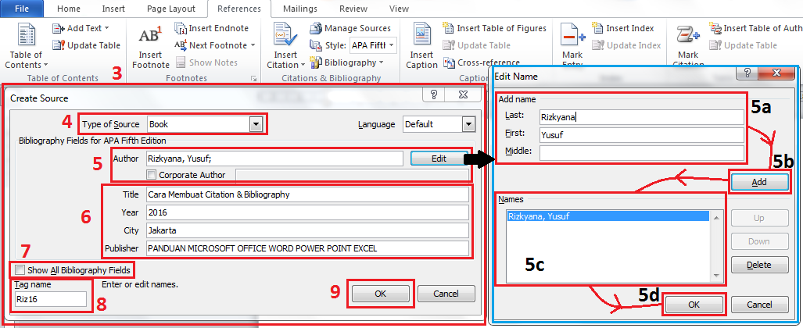
Contoh Kutipan dan Bibliografi

Slide 7
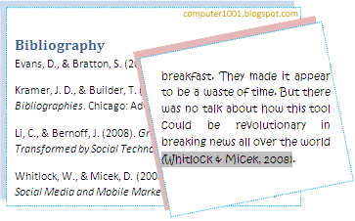
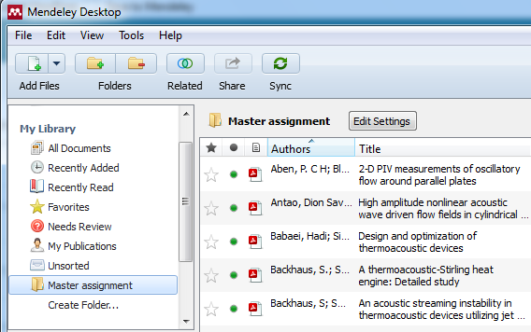
Contoh Kutipan dan Bibliografi

Slide 8
Bentuk Pencatatan Isi
Mengutip Langsung: Menulis persis sesuai tulisan aslinya, ditulis diantara tanda petik “aku cinta kamu.” (penulis dan halaman dikutip juga)
Mengutip Tidak Langsung (Paraphrasing): Menuliskan kembali informasi yang didapat dengan menggunakan kata-kata sendiri (penulis dan halaman dikutip juga).
Membuat Ringkasan: Menulis pengertian kita tentang gagasan-gagasan utama suatu tulisan yang menjadi sumber informasi (paragraf, artikel, buku, dsb). Ringkasan harus mewakili seluruh ide yang ingin disampaikan oleh penulis. Ringkasan lebih panjang dari parafrasa.

Slide 9
Membuat Ringkasan
Meringkas sebuah paragraf
Sebelum meringkas, harus membaca paragraf tersebut dengan cermat dan mencoba mengerti ide apa yang ingin disampaikan dalam paragraf tersebut. Kemudian identifikasi kalimat yang mengandung ide utama.
Jika paragraf tidak memiliki kalimat topik, maka dapat dengan cara menggabungkan frasa-frasa penting.
Jika tidak mendapatkan frasa-frasa kunci, maka harus membuat kalimat topik yang baru.

Slide 10
Membuat Ringkasan
Meringkas artikel Surat Kabar yang kurang terstruktur
Artikel koran, kurang terstruktur dengan baik dan paragraf-paragrafnya sangat pendek sehingga sulit diringkas.
Ada langkah-langkahnya:
Bacalah artikelnya lebih dari sekali
Identifikasi kalimat-kalimat kunci
Pikirkanlah mengapa artikel tersebut ditulis dan diterbitkan
Lihatlah variasi dan pengulangan pada ide yang sama.

Slide 11
Pedoman Membuat Catatan Isi dan Bibliografi
Pedoman apa pun dapat digunakan untuk membuat catatan isi dan bibliografi
Unsur yang harus ada dalam catatan bibliografi adalah nama keluarga/akhir pengarang, tahun terbit, judul artikel, nama berkala ilmiah, volume, dan halaman artikel.
Beberapa pedoman dalam membuat catatan isi dan bibliografi seperti: - American Psychological Association (APA) - Modern Language Association (MLA)
- Council of Science Editors (CSE)

Slide 12
Pedoman APA
Pedoman APA umumnya dipakai dalam ilmu-ilmu sosial seperti sosiologi, psikologi, antropologi, bisnis, pendidikan dlsb.
Contoh:
Di dalam paragraf pendahulunya ia mengutip pernyataan dari sebuah buku berjudul “Mengajarkan emotional....” yang ditulis oleh Lawrence E. Shapiro, Ph.D pada tahun 1997 dan diterbitkan di Jakarta oleh.....
Kutipan langsung dalam teks
Menurut Shapiro (1997, hlm. 6), “Penelitian-penelitian telah menunjukkan........”

Slide 13
Pedoman APA
Jenis sumber acuan secara garis besar dibedakan menjadi 3 jenis yaitu: buku, artikel dalam buku, artikel berkala ilmiah
BUKU: nama pengarang (nama keluarga/akhir, inisial nama depan dan nama tengah), tahun terbit, judul buku, nama kota terbit, dan nama penerbit.
Contoh: Gunawan, A. W. (2000). Usaha Pembibitan Jamur. Jakarta: Penebar Swadaya
Penulisan dalam teks: “Bibit yang digunakan pada awal budi daya jamur.....” (Gunawan, 2000, hlm.16).
Lebih dari satu orang pengarang:
Dua orang: Gunawan, A. W. & Agustina, T. W. (2009). Usaha Pembibitan Jamur. Jakarta: Penebar Swadaya.
Lebih dari dua orang
Diao, A. L., et al. (2010). Literasi Informasi: 7 Langkah Knowledge Management. Jakarta: Penerbit Universitas Atmajaya.

Slide 14
Pedoman MLA
Prinsipnya sama dengan APA, perbedaan dengan MLA terletak pada penulisan sumber pada teks tidak perlu menyebutkan tahun, tetapi dapat menyebutkan nama keluarga/akhir dan halaman yang dikutip dengan ditandai angka berurut dari nomor 1 pada pemunculan sumber acuan yang pertama.
Sumber acuan berikutnya diberi tanda nomer 2 dan seterusnya.
Daftar pustaka menggunakan urutan nomer dan tidak disusun berdasarkan pada urutan abjad.
Contoh: Di dalam paragraf pendahulunya ia mengutip pernyataan dari sebuah buku berjudul “Mengajarkan emotional....” yang ditulis oleh Lawrence E. Shapiro, Ph.D pada tahun 1997 dan diterbitkan di Jakarta oleh.....
Kutipan langsung dalam teks
Menurut Shapiro, “Penelitian-penelitian telah menunjukkan........ (6)”

Slide 15
Pedoman MLA
Kutipan Tidak Langsung (Parafrasa) dalam Teks
Secara jelas Saphiro mengatakan bahwa pengaruh ketrampilan EQ seorang anak dalam kehidupannya bukan hanya......(6).
Daftar Pustaka
Saphiro, Lawrence E. Mengerjakan Emotional Intelligent pada Anak. Jakarta: Gramedia Pustaka Utama. 1997

Slide 16
Pedoman MLA
Sebagai ganti garis bawah menggunakan huruf miring untuk semua judul.
Mencatumkan format sumbernya, seperti Tercetak, Web, CD, Televisi dlsb.
Saphiro, Lawrence E. Mengerjakan Emotional Intelligent pada Anak. Jakarta: Gramedia Pustaka Utama. 1997. Tercetak
Kutipan artikel jurnal harus pakai volume dan nomer juga nomer halaman.
Christianto B, Yogiata. “Screening of Quorum Quenching Activity”. Microbiol Indones 5.1 (2011):46-49. Tercetak
URL hanya perlu terutama bila diminta oleh editor atau kalau dokumen hampir tidak dapat ditemukan tanpa URL

Slide 17
Pedoman CSE
Pedoman yang disusun dengan tujuan mengutamakan kesederhanaan dalam penulisan sumber acuan dan daftar pustaka.
Penggunaan tanda baca sangat minimum, hanya digunakan untuk hal yang penting saja.
Tanda baca untuk nama singkatan, nama penganrang, dan nama berkala ilmiah tidak ada, penggunaan huruf kapital seperlunya saja.
Contoh: ketika mengetik judul artikel, dengan sendirinya huruf pertama judul tersebut telah muncul dengan huruf kapital.
Menghemat biaya pengetikan, tinta printer kertas, dan total biaya satuan karya tulis.
Daftar pustaka yang mengikuti pedoman CSE tampak sederhana, lebih bersih dan nyaman untuk dibaca.

Slide 18
Pedoman CSE
Topik “tiga alasan mengapa emotional intelligence perlu diajarkan pada anak sejak usia dini”, akan mengutip pernyataan dari buku “Mengajarkan emotional inteligence pada anak” oleh Lawrence E. Saphiro, Ph.D tahun 1997, Jakarta, Gramedia Pustaka Utama
Apakah menggunakan sistem nomor “vancouver”, nama-tahun “Harvard”. Disesuaikan dengan pedoman penerbit yang dituju
Contoh Sistem Vancouver (Nomor):
Kutipan langsung dalam Teks
Saphiro¹ mengatakan bahwa “penelitian menunjukan bahwa keterampilam EQ.......”

Slide 19
Pedoman CSE
Kutipan tidak langsung (parafrasa) dalam teks
Secara jelas Saphiro¹ mengatakan bahwa pengaruh keterampilan EQ...
Daftar Pustaka
Saphiro LE. Mengajarkan emotional Inteligence pada anak. Jakarta (ID): Gramedia Pustaka Utama. 1997.
Sistem Harvard (Nama-Tahun)
Kutipan Langsung dalam teks
Saphiro (1997) mengatakan “penelitian telah menunjukkan bahwa.....”

Slide 20
Pedoman CSE
Kutipan tidak langsung (parafrasa) dalam teks
Secara jelas Saphiro (1997) mengatakan bahwa pengaruh keterampilan EQ......
Daftar Pustaka
Saphiro LE. 1997. Mengajarkan emotional intelligence pada anak. Jakarta (ID): Gramedia Pustaka Utama.

Slide 21
TERIMAKASIH

